Slide 1
Teema 1.2. Demokraatia ja parlamentarism
Dr Külli Taro

Slide 2
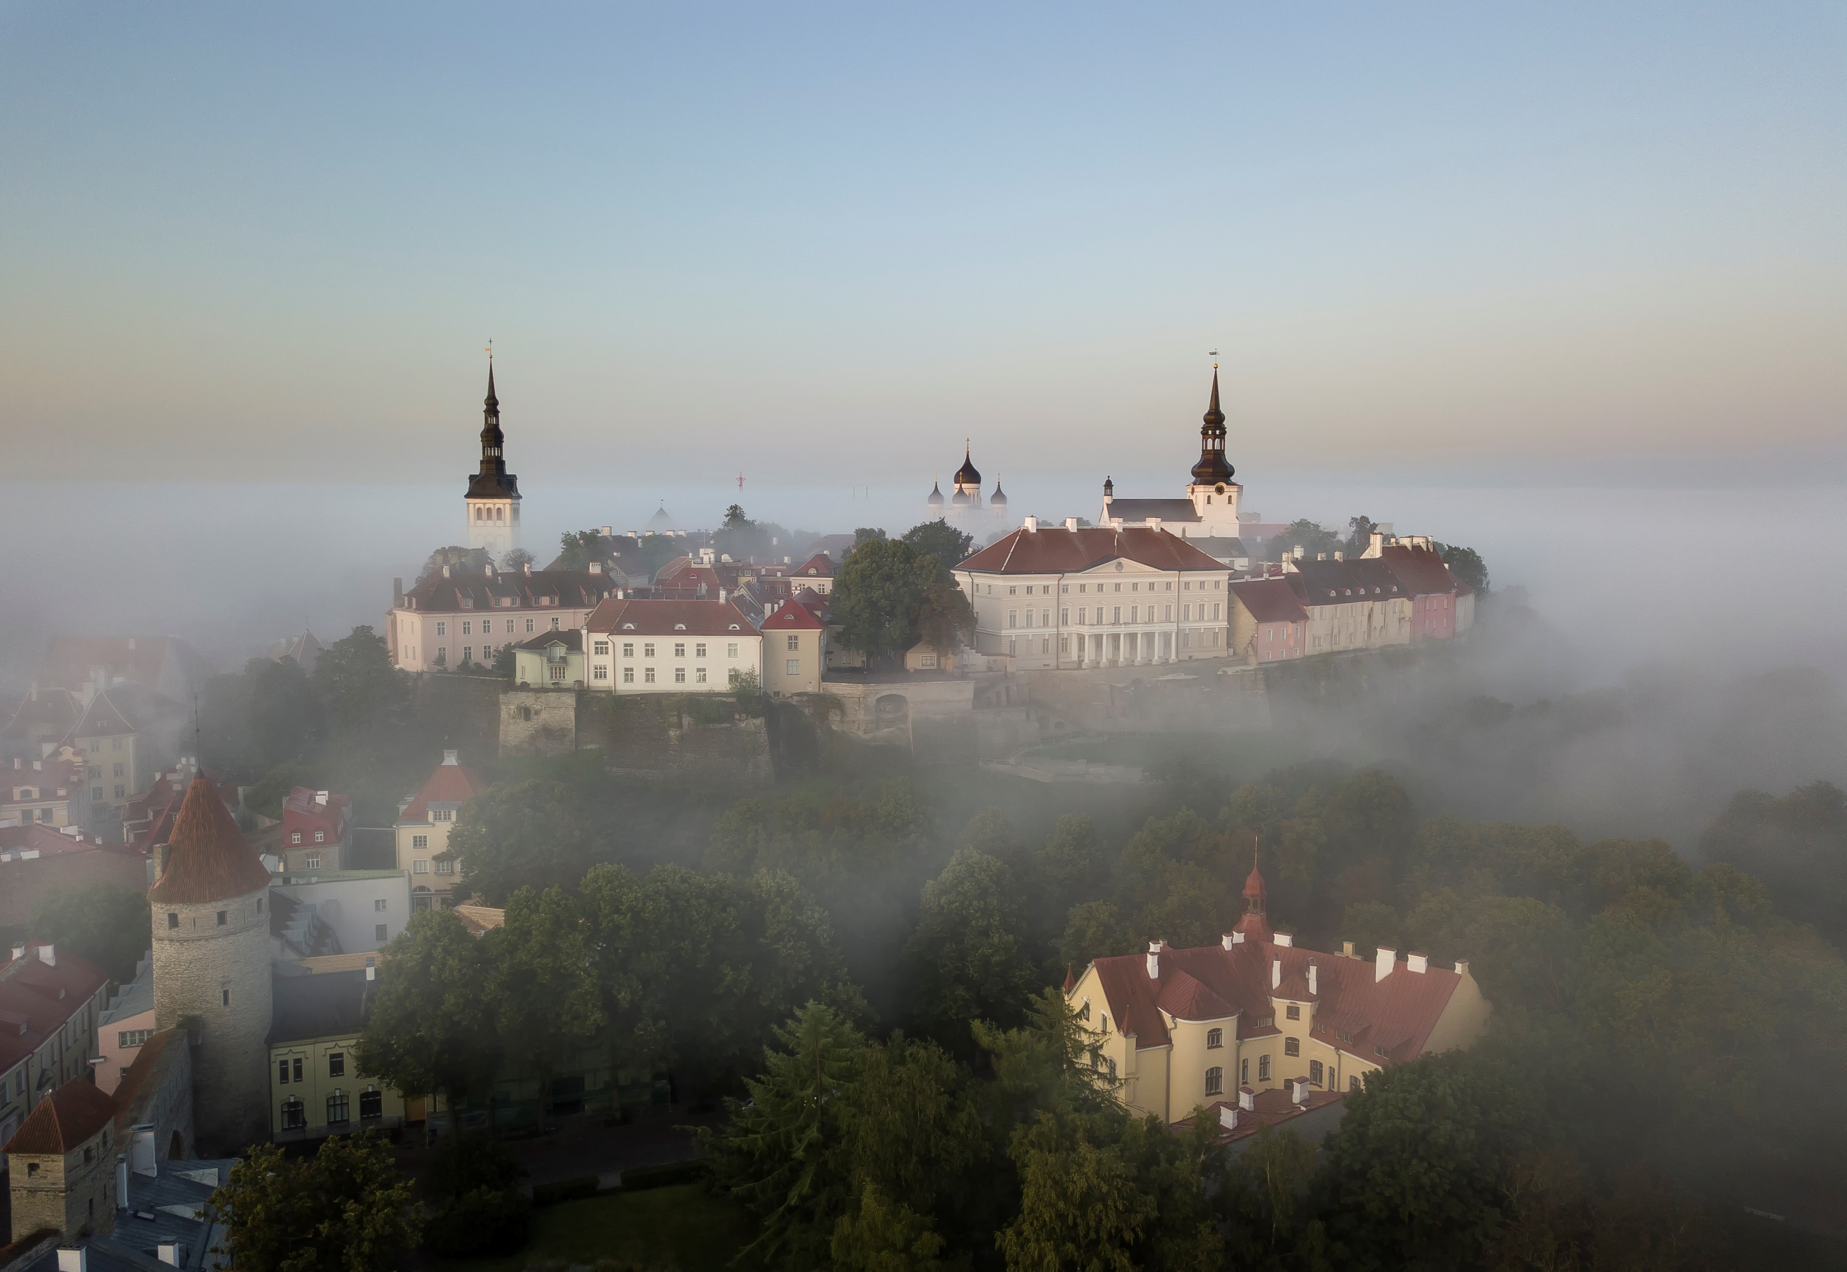
title slide with picture
Kõrgeim riigivõimu kandja on rahvas (PS § 1).
Kõrgeimat riigivõimu teostab rahvas Riigikogu või kohalike volikogude valimisega ning rahvahääletusega (PS § 56 ja 156).
Author
date
© Magnus Heinmets

Slide 3
Demokraatia on Eesti riigikorralduse üks olulisemaid aluspõhimõtteid.
Demokraatia on võim rahva poolt ja rahva heaks.
Demokraatiat iseloomustab võimu tähtaegsus ja vahetumine.

Slide 4
Hõlmab ka paljusid teisi põhiseaduse printsiipe ja nõudeid riigivõimu tegevusele …
riigivõimu lahusus ja tasakaalustatus
õigusriigi ja seaduslikkuse põhimõte
õiguskindluse põhimõte
tagasiulatuva jõu keeld
õiguspärase ootuse põhimõte
õigusselguse põhimõte
avaldamiskohustuse põhimõte
õigusrahu põhimõte (nt vacatio legis, aegumine)
põhiõiguste ja -vabaduste tagamine
kohtu sõltumatus
avalikkus
riigivõimu teostajate õiguslik ja poliitiline vastutus
ausad ja vabad valimised
proportsionaalsuse ja kaalutlusõiguse põhimõtted
hea haldus

Slide 5
Parlamentaarne demokraatia
Eesti on parlamentaarne esindusdemokraatia.
PS § 3 lg 1 nõuab, et kõik olulised otsused peab tegema Riigikogu (parlamendireservatsioon) või rahvas rahvahääletusel.
Parlament ei saa olulisi küsimusi edasi delegeerida täitevvõimule ega teistele isikutele või organitele. Selle, mis on oluline küsimus, paneb paljuski paika põhiseadus ja kohtupraktika.

Slide 6
Esindusdemokraatia
Rahvas delegeerib valimiste kaudu riigivõimu teostamise edasi esinduskogudele (Riigikogule ja kohalikele volikogudele).
Riigikogu liige ei ole seotud mandaadiga (PS § 62). Riigikogu liiget ei saa tagasi kutsuda.
Esinduskogud valivad või nimetavad omakorda ülejäänud olulised võimukandjad (valitsuse, põhiseaduslike institutsioonide juhid).
Riigivõimu legitimeerimine otseselt ja kaudselt.
Siduva rahvahääletuse võimalus on otsedemokraatia element riigikorralduses. Kuid õigus mõne küsimuse või seaduseelnõu rahvahääletusele panemiseks on ainult Riigikogul. Rahvas ise ei saa rahvahääletust või mõnda seaduseelnõu algatada.
Vähemalt 1000 allkirjaga saab Riigikogule esitada kollektiivse pöördumise (www.rahvaalgatus.ee), mida tuleb vähemalt arutada Riigikogu komisjonis.

Slide 7
Kohalik demokraatia
Kõiki kohaliku elu küsimusi otsustavad ja korraldavad kohalikud omavalitsused, kes tegutsevad seaduste alusel iseseisvalt. Kohalikule omavalitsusele võib panna kohustusi ainult seaduse alusel või kokkuleppel kohaliku omavalitsusega (PS § 157).

Slide 8
Proportsionaalne valimissüsteem, mitmepartei süsteem ja koalitsioonivalitsused
Rahva esinduskogudes jagatakse kohad valimistel kandideerinud nimekirjade või kandidaatide vahel proportsionaalselt (võrdeliselt) saadud häälte arvule.
Tagab erinevate maailmavaadete ja huvide proportsionaalse esindatuse Riigikogus ega luba ühelgi valijagrupil domineerida.
Tingib tavaliselt mitme partei koalitsioonivalitsuse moodustamise.
Koalitsioonivalitsused on küll ebastabiilsed, tihti lühiajalisemad kui parlamendi mandaat, kuid toetavad stabiilsust poliitikakujundamises.
Koalitsioonide loomine tähendab vajadust kompromissideks ja kokkulepeteks. Üks osapool ei saa teha mida iganes ta soovib. Välditakse järske poliitilisi suunamuutuseid. Samas on keerulisem suuri muutuseid ellu viia.

Slide 9
Demokraatlikud otsused ei pruugi olla alati ratsionaalsed.
Demokraatia olemus on erinevate väärtuste ja huvide tasakaalustamine.
Foto: Shutterstock

Slide 10
LISALUGEMIST
Eesti Vabariigi põhiseadus. Kommenteeritud väljaanne. 2020. Vähemalt § 1, § 3, § 10 , § 62, § 56, § 156 kommentaarid

